Slide 1
Космические зеркала
Автор: Игнатий Сергеев 5 Класс

Slide 2
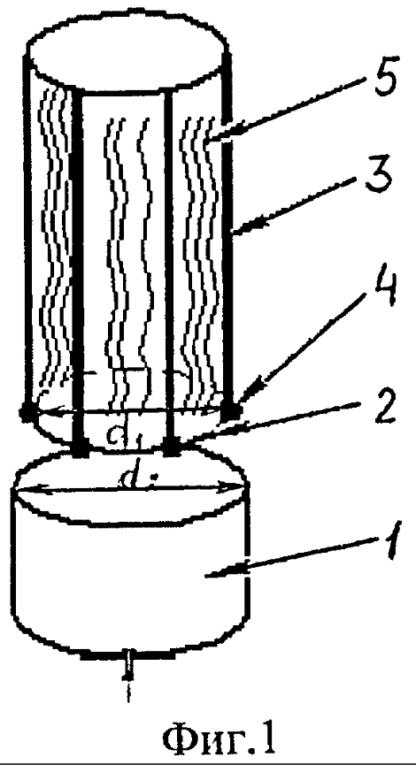
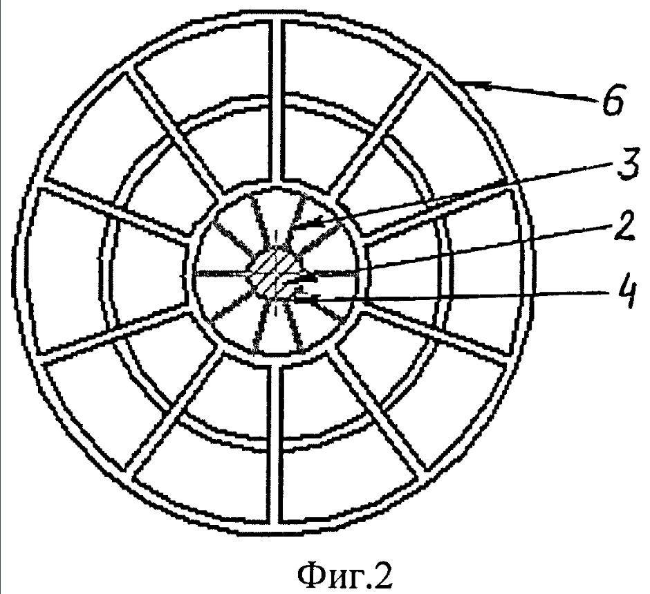
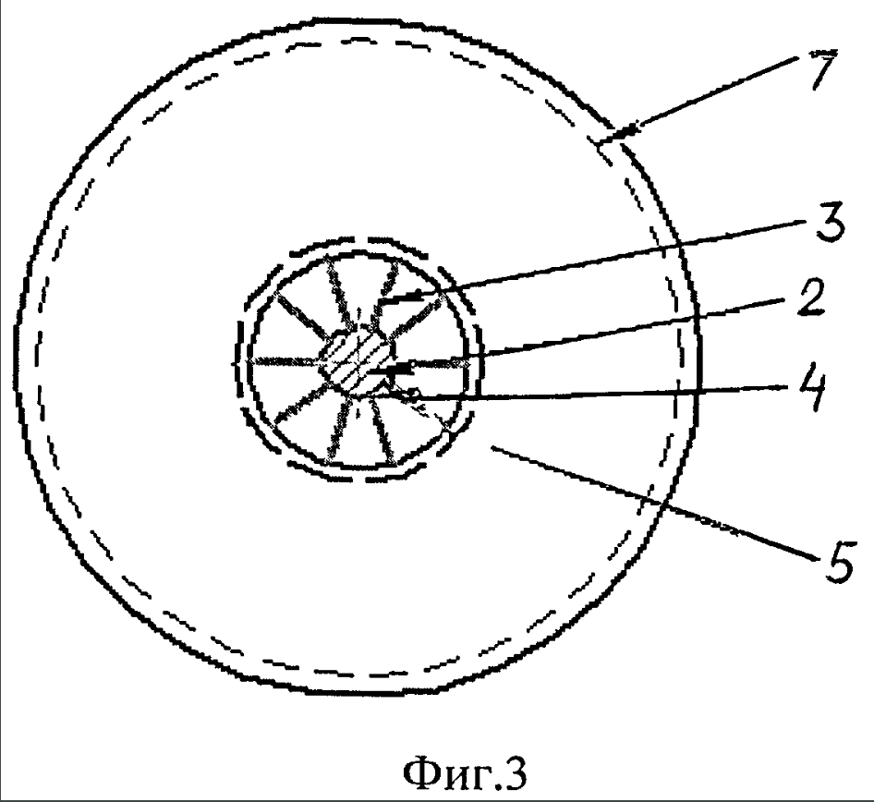
Космическое зеркало это устройство, развёрнутое в ближнем Космосе и позволяющее отражать солнечный свет.
Отражённым солнечный свет можно освещать города и какие-то территории в тёмное время.
Идея использовать отражённый солнечный свет для нужд народного хозяйства принадлежал ещё Константину Эдуардовичу Циолковскому.
Но он и его последователи считали освещение тёмных участков земли только одним из возможных применений отражения энергии солнца. Главной же целью использования этой энергии было создание солнечных парусников-космических кораблей. Нужно было разработать изготовление и развёртывание в космосе таких парусов.

Slide 3
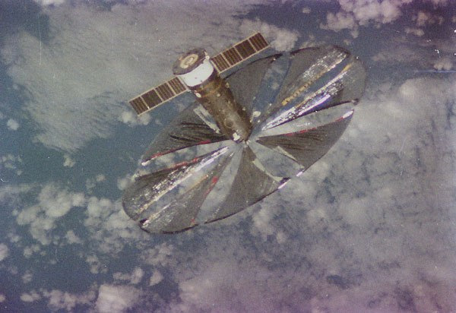
В СССР проводились работы по созданию космического паруса их возглавил известный конструктор космической техники космонавт Николай Севастьянов и ракетно-космическая корпорация «Энергия».
Завод в подмосковном Долгопрудном изготовил ткань с высокой отражающей способностью, очень тонкую 5 мк. м (микрометров), лёгкую площадью 20 кв. м. Был изготовлен небольшой металлический цилиндр с необходимой аппаратурой внутри.
В ночь с 3 на 4 февраля 1993 года космонавты Геннадий Монаков и Александр Полещук установили на корабле «Прогресс» первое в мире космическое зеркало, наблюдая и передавая на землю его раскрытие. «Прогресс» после отстыковки от станции «Мир» полностью развернул ткань зеркала
Зрелище было фантастически красивым (см. фото).
За 6 минут, пока корабль двигался на тёмной стороне «Солнечный зайчик» диаметром около 5 км пронёсся со скоростью 8 км/с от Франции до Беларуси (там его застал восход Солнца)
Это был успех. Можно было планировать работы по созданию 200 метрового космического зеркала.
К сожалению через 6 лет в 1999 г. при развороте зеркало зацепилось за антенну и запуталось. На этом эксперимент закончился, корабль затопили в океане.

Slide 4
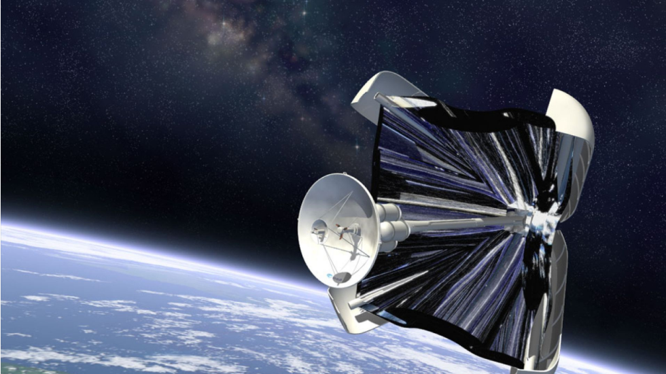
Создание космического зеркала очень дорогостоящее мероприятие и пока его использование остаётся мечтой писателей-фантастов, например, повесть «Путь на Амальтею» братьев Стругацких
Российский эксперимент показал, что технически возможно создание космического солнечного паруса, а для получения нужного результата зеркало должно быть очень больших размеров, т. е. требует больших затрат.
Интерес к работе в этом направление не исчез, значит в будующем, возможно, будут какие-то интересные проекты

